Slide 1
Информатика и ИТ
6
класс
РАБОТА С ТАБЛИЦАМИ В ДОКУМЕНТАХ

Slide 2
ПЛАН УРОКА
1
Основные понятия
Способы вставки таблиц
Изменение ширины ячейки и столбца
Примеры

Slide 3
ВСТАВКА ТАБЛИЦ В ДОКУМЕНТ
В некоторых документах, наряду с рисунками, вставляются и таблицы. Таблицы могут быть разными. Например, расписание школьных уроков, страницы дневника или классного журнала, таблицы футбольного турнира и другие. Вид и содержание этих таблиц разные, но все они состоят из определенного количества строк и столбцов.

Slide 4
ОСНОВНЫЕ ПОНЯТИЯ
Что такое таблица? Заданная таблица состоит из n столбцов и t строк. Основной элемент таблицы - это ячейка. B Word ячейку можно назвать микро документом. В ячейку можно вписывать текст, форматировать, и даже вставлять рисунки.

Slide 5
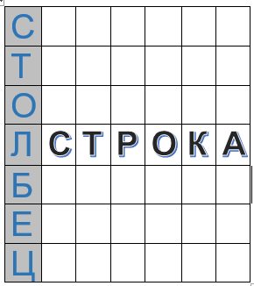
ОСНОВНЫЕ ПОНЯТИЯ
Ячейка
Таблица - это набор ячеек, состоящий из нескольких горизонтальных и вертикальных линий.

Slide 6
ОСНОВНЫЕ ПОНЯТИЯ
В качестве примера, создадим в Word таблицу, состоящую из 3-х столбцов и 4-х строк, число ячеек получится равным 12-ти (3 × 4 = 12):

Slide 7
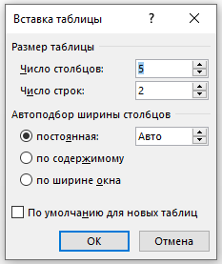
СПОСОБЫ ВСТАВКИ ТАБЛИЦЫ
Существует несколько способ вставки таблиц в документ MS Word.
Вставка таблицы.
Чтобы вставить базовую таблицу, на вкладке Вставка нажмите кнопку Таблица, а затем выделите нужное количество столбцов и строк таблицы.. Чтобы вставить таблицу большего размера, на вкладке Вставка нажмите кнопку …

Slide 8
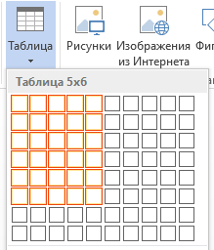
СПОСОБЫ ВСТАВКИ ТАБЛИЦЫ
2. Существует быстрый способ создания таблиц в программе MS Word, заполнения ее различными данными.
Для этого в ленте меню выбирается пункт Вставка таблицы.
Белые ячейки, которые отображаются с помощью мыши, помечаются столбцом и строкой и извлекаются обратно с помощью кнопки мыши.

Slide 9
ВСТАВКИ ТАБЛИЦЫ

Slide 10
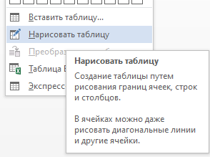
СПОСОБЫ ВСТАВКИ ТАБЛИЦЫ
3. Существует способ создания таблиц при помощи рисования в программе MS Word.
Для этого в ленте меню выбирается пункт Таблицы и выбирается Нарисовать таблицу.

Slide 11
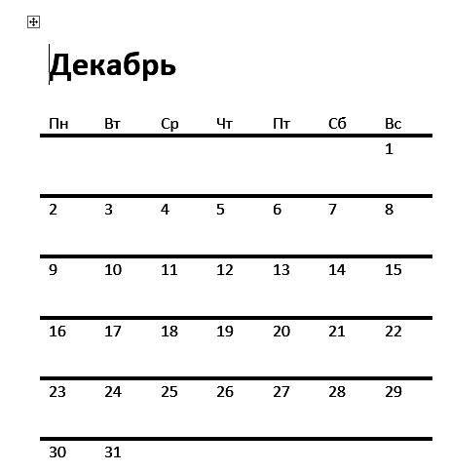
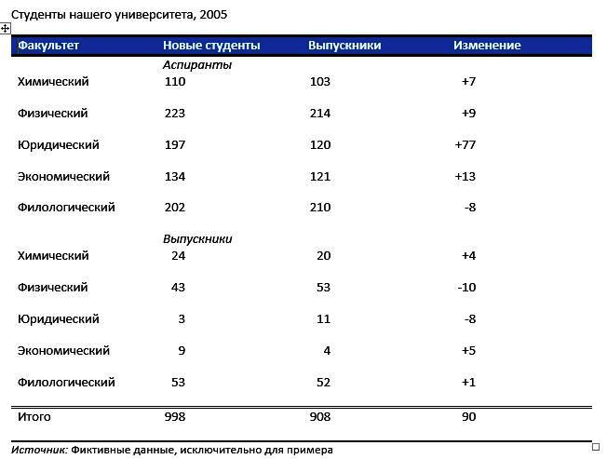
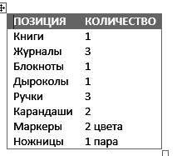
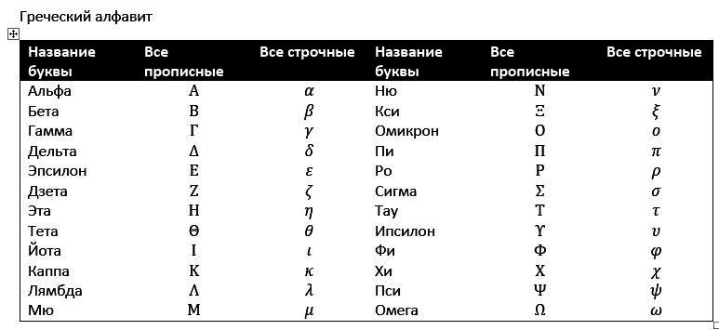
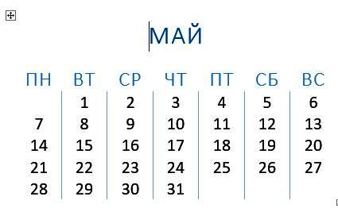
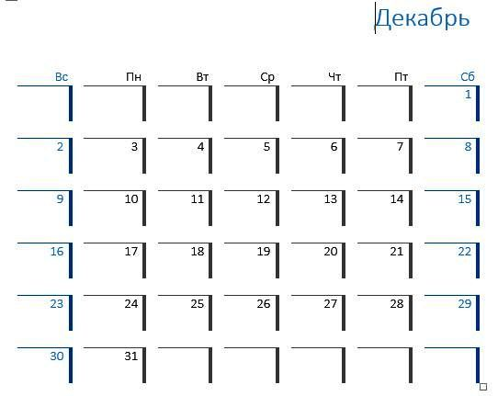
СПОСОБЫ ВСТАВКИ ТАБЛИЦЫ
4. Вставка экспресс-таблицы.
Для этого в ленте меню выбирается пункт Таблицы и выбирается Экспресс-таблицы.

Slide 12
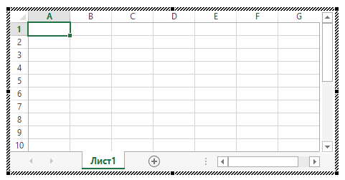
СПОСОБЫ ВСТАВКИ ТАБЛИЦЫ
5. Способ вставки таблицы Excel в документ MS Word.
Для этого в ленте меню выбирается пункт Таблицы и выбирается Таблица Excel.

Slide 13
ИЗМЕНЕНИЕ ШИРИНЫ ЯЧАЙКИ ИЛИ СТОЛБЦА
Чтобы изменить ширину ячейки или столбца, вам нужно будет переместить ползунки, расположенные в верхней части страницы, влево или вправо.
Первоначально таблица будет помечена и взята. Наведите указатель мыши на верхний левый угол каждой таблицы и щелкните левой кнопкой мыши по ее значку.

Slide 14
ИЗМЕНЕНИЕ ШИРИНЫ ЯЧЕЙКИ ИЛИ СТОЛБЦА

Slide 15
ЗАКРЕПЛЕНИЕ
Приведите пример таблицы.
Расскажите об элементах таблицы.
Почему возникает необходимость добавлять таблицы в документ?
Как указывается место в документе, куда нужно вставить таблицу?
Какие способы вставки таблицы в текстовом процессоре Word вы знаете?
Как можно копировать данные из таблицы? Как можно удалить таблицу из документа?

Slide 16
ЗАКРЕПЛЕНИЕ
1. Образуйте таблицу данного образца:

Slide 17
ЗАКРЕПЛЕНИЕ
2. В документ с именем «Компьютерный класс» добавьте таблицу с указанием названия вида мебели, её количества и цвета. Скопируйте эту таблицу и отсортируйте данные в алфавитном порядке по названию мебели.

Slide 18
ЗАДАНИЕ ДЛЯ САМОСТОЯТЕЛЬНОЙ РАБОТЫ
В документе с именем «Автобиография 2» добавьте таблицу с оценками за прошедшую четверть. Скопируйте эту таблицу и отсортируйте данные в алфавитном порядке по названиям предметов.

